Slide 1

家庭理财 · 保险理财 · 养老保险 · 理财案例
储蓄险家庭资产配置方案
核心参数
• 缴费期：5年
• 年缴保费：US$100,000
• 第7年价值：US$514,498
• 第20年价值：US$1,366,345

Slide 2

家庭理财 · 保险理财 · 养老保险 · 理财案例
公司介绍与资质
周大福人寿（CTF Life）
• Fitch 财务实力评级：A-
• Moody's 财务实力评级：A3
• 香港RBC偿付能力充足率：282%
• 定位：长期保障+家庭财富传承

Slide 3

家庭理财 · 保险理财 · 养老保险 · 理财案例
教育金阶段（18-21岁）
资金使用场景
• 开始提领：保单第6年（约7岁）
• 18岁累计可提领：US$420,004
• 21岁累计可提领：US$525,006
• 适配：学费、住宿、研究支出

Slide 4
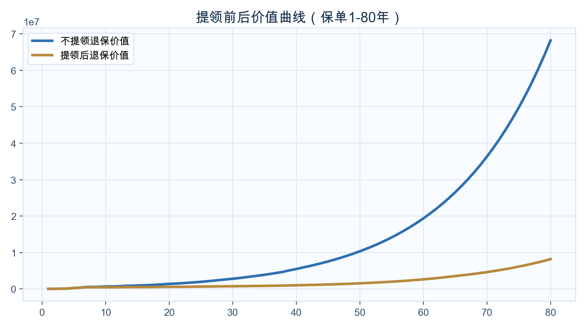
家庭理财 · 保险理财 · 养老保险 · 理财案例
价值增长曲线（保单1-80年）
图表解读
• 先看回本区间，再看关键节点
• 不提领20年：约本金2.73倍
• 不提领30年：约本金5.57倍
• 提领后仍保留长期资产

Slide 5
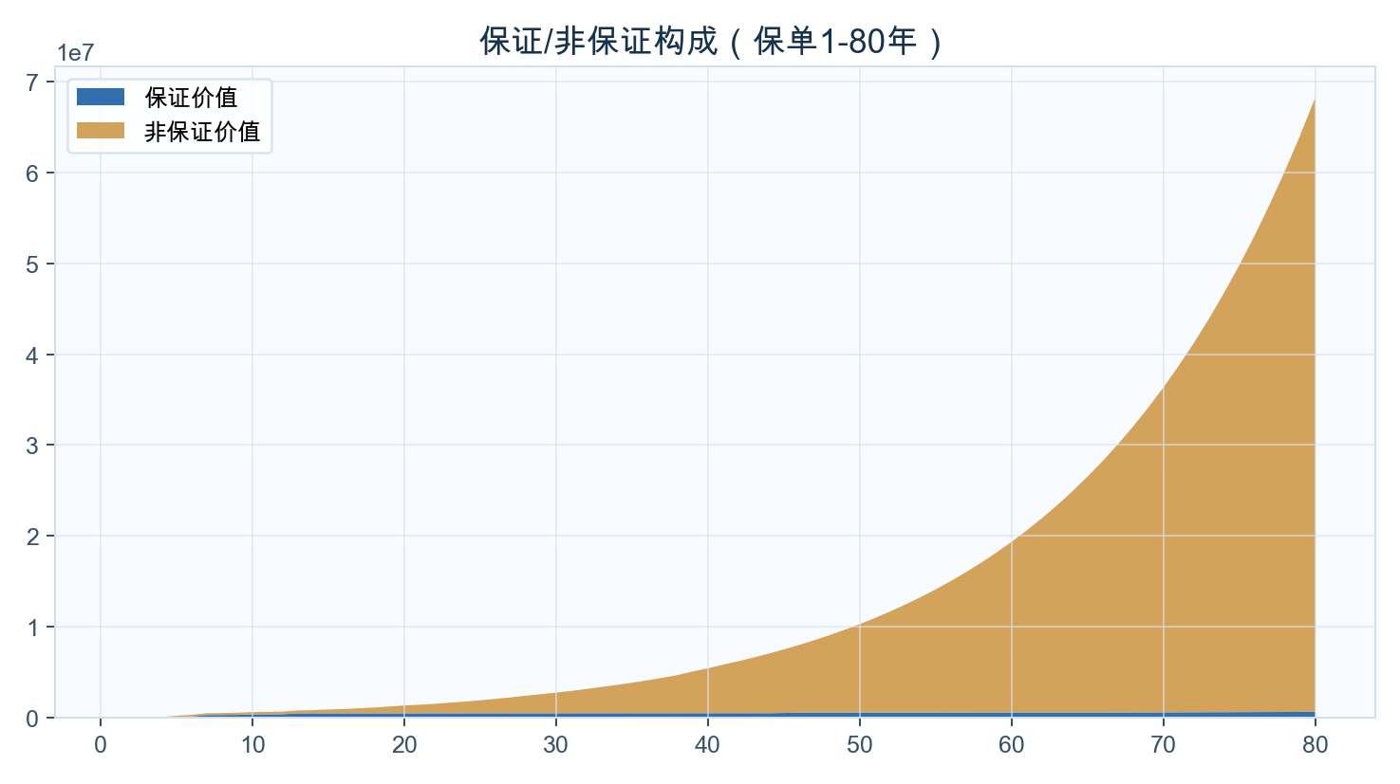
家庭理财 · 保险理财 · 养老保险 · 理财案例
保证/非保证构成（保单1-80年）
图表解读
• 保证部分是底盘
• 非保证部分提供弹性
• 时间越长弹性贡献越大

Slide 6
家庭理财 · 保险理财 · 养老保险 · 理财案例
里程碑一：教育与家庭现金流
6岁
保单第5年
年提领: US$0
累计提领: US$0
退保值: US$234,795
10岁
保单第9年
年提领: US$35,000
累计提领: US$140,001
退保值: US$424,733
20岁
保单第19年
年提领: US$35,001
累计提领: US$490,006
退保值: US$531,764
30岁
保单第29年
年提领: US$35,003
累计提领: US$840,015
退保值: US$699,318

Slide 7
家庭理财 · 保险理财 · 养老保险 · 理财案例
里程碑二：中后期与养老金
45岁
保单第44年
年提领: US$35,003
累计提领: US$1,365,051
退保值: US$1,154,504
60岁
保单第59年
年提领: US$35,020
累计提领: US$1,890,177
退保值: US$2,463,361
80岁
保单第79年
年提领: US$35,057
累计提领: US$2,590,891
退保值: US$7,710,345

Slide 8
家庭理财 · 保险理财 · 养老保险 · 理财案例
提领方案数据表（每10年）
年龄 | 保单年度 | 已交总保费 | 领取金额 | 累计领取 | 退保现金价值 | 单利 | 复利
2 | 1 | 100,000 | 0 | 0 | 2,643 | -97.36% | -97.36%
11 | 10 | 500,000 | 35,000 | 175,001 | 449,186 | -1.02% | -1.07%
21 | 20 | 500,000 | 35,000 | 525,006 | 553,772 | 0.54% | 0.51%
31 | 30 | 500,000 | 35,003 | 875,018 | 716,823 | 1.45% | 1.21%
41 | 40 | 500,000 | 35,005 | 1,225,045 | 985,224 | 2.43% | 1.71%
51 | 50 | 500,000 | 35,007 | 1,575,098 | 1,526,323 | 4.11% | 2.26%
61 | 60 | 500,000 | 35,008 | 1,925,185 | 2,610,075 | 7.03% | 2.79%
71 | 70 | 500,000 | 35,013 | 2,275,414 | 4,607,809 | 11.74% | 3.22%
81 | 80 | 500,000 | 35,008 | 2,625,899 | 8,176,510 | 19.19% | 3.55%
91 | 90 | 500,000 | 35,061 | 2,976,915 | 14,874,836 | 31.94% | 3.84%
101 | 100 | 500,000 | 35,497 | 3,329,531 | 27,446,484 | 53.89% | 4.09%
111 | 110 | 500,000 | 35,389 | 3,683,718 | 51,042,767 | 91.90% | 4.29%
121 | 120 | 500,000 | 36,341 | 4,040,361 | 95,333,722 | 158.06% | 4.47%
122 | 121 | 500,000 | 36,328 | 4,076,689 | 101,494,085 | 166.93% | 4.49%
123 | 122 | 500,000 | 36,133 | 4,112,822 | 108,055,068 | 176.32% | 4.50%

Slide 9
家庭理财 · 保险理财 · 养老保险 · 理财案例
不提领方案数据表（每10年）
年龄 | 保单年度 | 已交总保费 | 领取金额 | 累计领取 | 退保现金价值 | 单利 | 复利
2 | 1 | 100,000 | 0 | 0 | 2,643 | -97.36% | -97.36%
11 | 10 | 500,000 | 0 | 0 | 638,233 | 2.76% | 2.47%
21 | 20 | 500,000 | 0 | 0 | 1,366,345 | 8.66% | 5.15%
31 | 30 | 500,000 | 0 | 0 | 2,782,754 | 15.22% | 5.89%
41 | 40 | 500,000 | 0 | 0 | 5,457,765 | 24.79% | 6.16%
51 | 50 | 500,000 | 0 | 0 | 10,315,070 | 39.26% | 6.24%
61 | 60 | 500,000 | 0 | 0 | 19,362,805 | 62.88% | 6.28%
71 | 70 | 500,000 | 0 | 0 | 36,346,648 | 102.42% | 6.31%
81 | 80 | 500,000 | 0 | 0 | 68,227,654 | 169.32% | 6.34%
91 | 90 | 500,000 | 0 | 0 | 128,072,686 | 283.49% | 6.36%
101 | 100 | 500,000 | 0 | 0 | 240,410,038 | 479.82% | 6.37%
111 | 110 | 500,000 | 0 | 0 | 451,282,690 | 819.60% | 6.38%
121 | 120 | 500,000 | 0 | 0 | 847,119,646 | 1411.03% | 6.39%
122 | 121 | 500,000 | 0 | 0 | 902,182,423 | 1490.38% | 6.39%
123 | 122 | 500,000 | 0 | 0 | 960,824,280 | 1574.30% | 6.39%

Slide 10

家庭理财 · 保险理财 · 养老保险 · 理财案例
执行建议与下一步
执行框架
• 阶段1：教育金优先
• 阶段2：现金流补充
• 阶段3：养老金落地
• 每3年复盘提领与现价

